Slide 1
ANNO ACCADEMICO 2013 – 2014 Corso PAS Università degli Studi di Camerino La Tecnologia C.N.C. Tesi di specializzazione in Laboratorio di Macchine a Controllo Numerico Computerizzato (C.N.C.)
Specializzando Relatore
Prof. Marco Bonci Prof. Sandro Cipolletti

Slide 2
Il CNC , Tecnologia e Didattica
Evoluzione/Storia
Applicazione
Struttura macchima
Tecnologia/elettronica
Architettura
Programmazione
Uso degli strumenti
tecnologici per apprendere correttamente la materia
Disegno
Metallurgia
Automazione
Elettronica
Progetto 3d
Stampanti 3D
Cam
Operatore
Esecuzione
Didattica
Laboratorio
Futuro

Slide 3
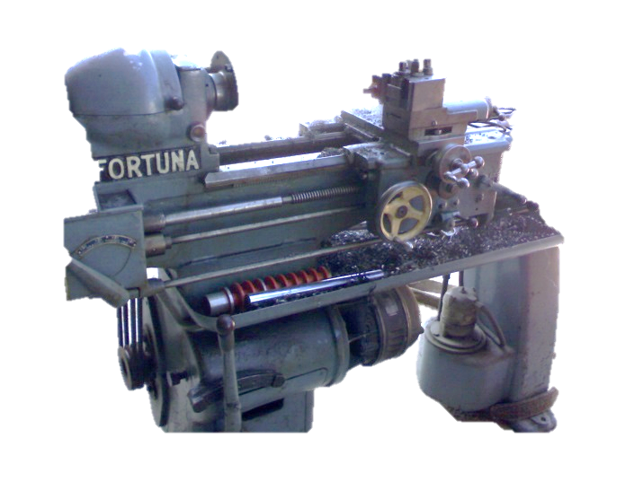
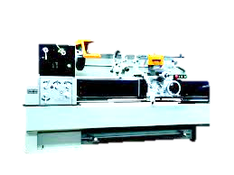
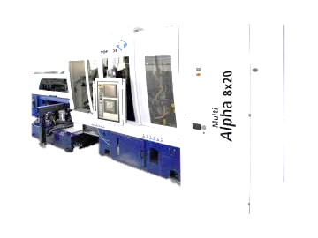
Evoluzione e Storia
La continua evoluzione della tecnologia elettronica non ha risparmiato la macchina utensile, passata dalle prime semplici lavorazioni già nei primi anni 80 da punto a punto all’esecuzione di qualsiasi profilo, anche il più complesso, grazie alla delega di tutte le operazioni di calcolo e verifica a un computer: si è così ottenuto il CNC (Controllo Numerico Computerizzato)

Slide 4
Controllo Numerico applicato alle macchine utensili
Il controllo numerico consente di fornire, in linguaggio alfanumerico, le informazioni necessarie al funzionamento di una macchina utensile
Nella macchina a CNC l’operatore funge da programmatore e da supervisore e inserisce il programma nella macchina che provvede a trasformarlo in movimenti
Un controllo numerico può essere :
Punto a punto opera in posizioni ben definite (es. foratura) e durante lo spostamento da un punto al successivo, l’utensile si scosta dal pezzo seguendo una traiettoria non importante “controllo adattativo”
Continuativo in cui lo spostamento dell’utensile tra due punti, deve essere controllato esattamente in posizione e velocità poiché da esso dipende la forma stessa del pezzo

Slide 5
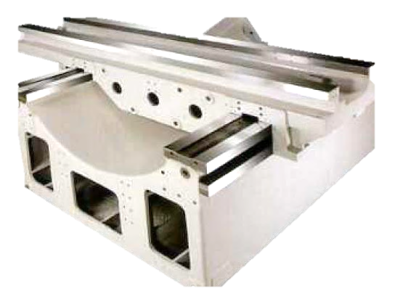
Struttura di una macchina C.N.C.
La macchina utensile a CNC è formata da
parti di sostegno (bancale, montante) in genere fisse
parti mobili (tavole, torrette, contropunte)
Attualmente i costruttori utilizzano ghisa per le parti mobili a causa delle sue caratteristiche smorzanti (attenuazione dei picchi di carico) e per le teste porta mandrino, mentre basamenti e montanti, sono costruiti in acciaio

Slide 6
Organi di Trasmissione del Moto
Servomotori insieme del motore elettrico e di tutti i dispositivi elettronici atti al controllo della velocità, della potenza e della coppia.
Il linguaggio utilizzato nelle macchine a CNC è il codice binario. Per effettuare gli azionamenti a velocità variabile, si utilizzano i motori a corrente alternata (affidabili e robusti)
Motori per mandrini sono generalmente in corrente continua con velocità di rotazione regolabile in modo automatico; possono anche essere in corrente alternata
Motori per l’azionamento degli assi (motori passo-passo) sono motori a corrente continua che funzionano per mezzo di impulsi elettrici programmabili
Motori brushless sono stati introdotti negli anni 80 con lo sviluppo dell’elettronica di potenza.. Possono avere rotazioni uniformi a basse velocità ed elevati valori di coppia ad elevate velocità

Slide 7
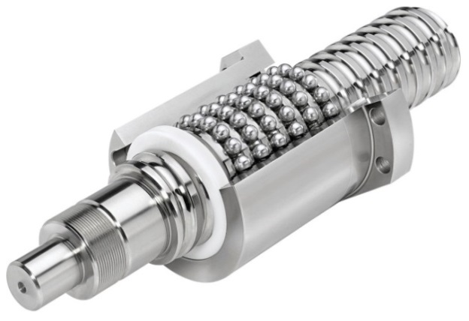
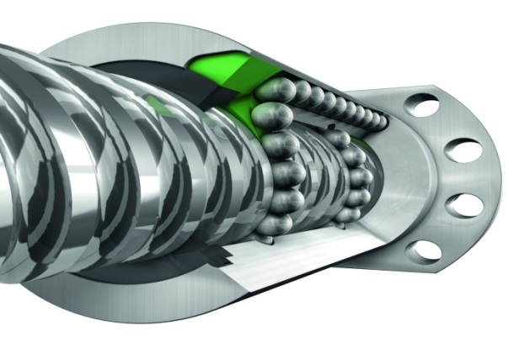
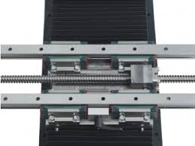
Organi di Trasmissione del Moto
Guide: permettono agli elementi mobili, su cui sono applicate, un solo grado di libertà e da esse dipende la precisione delle macchine utensili, possono essere a:
Rotolamento quando tra di esse è interposto un mezzo rotolante come sfere o rulli, che scorrono nella sede opportunamente ricavata e sono tenute insieme da una gabbia metallica o in plastica
Pattini a ricircolo di sfere (per carichi medio-bassi) o rulli (per carichi medio-alti); sono tenuti insieme da una gabbia distanziatrice che ne permette il ricircolo e possono essere impiegati sia come sostegno, sia come guida laterale
Strisciamento con lubrificazione idrostatica sono guide usate in genere sui centri di lavoro e sul tornio. Tra le superfici di contatto trafila dell’olio in pressione

Slide 8
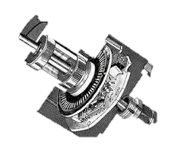
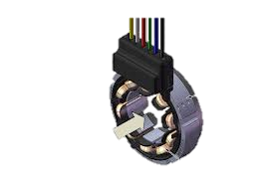
Rilevamento dei parametri di Lavorazione
Le informazioni rilevate (misure) sono segnali elettrici inviati in codice al CNC che le controlla confrontandole con le quote e i parametri tecnologici. L’apparecchiatura alla base nei sistemi di misura è il trasduttore. I trasduttori possono essere anche attuatori e possono dividersi in analogici e digitali
Trasduttori di posizione misurano e trasformano istante per istante la posizione di un organo mobile di grandezza elettrica; si definisce passo o risoluzione la minima variazione di misura rilevabile
Encoder sono basati sull’effetto fotoelettrico (misure incrementali)
e sono i più usati. Negli encoder una sorgente luminosa
attraversa un condensatore ottico che rende i raggi paralleli
Inductosyn e resolver sono basati sull’induzione elettromagnetica e
vengono utilizzati per misure assolute

Slide 9
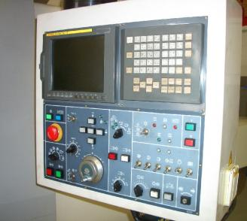
Architettura del CNC e struttura del Controllo
L’unità di governo è il cervello della macchina e serve per leggere e decodificare i programmi, traducendoli in comandi operativi. L’unità di governo comprende il pannello operativo, la pulsantiera ausiliaria di macchina e un microcalcolatore che serve sia per eseguire le funzioni di calcolo richieste
L’unità centrale di processo (CPU) è contenuta in un microprocessore dove
vengono eseguite le istruzioni del programma e guidati i dispositivi di ingresso
dati (input) e di uscita dati elaborati (output).
Nella CPU sono contenuti:
Unità di controllo coordina input e output, interpreta e trasferisce all’unità aritmetico-logica le istruzioni di lavorazione acquisite dalla memoria centrale
Unità aritmetico-logica porta a termine le operazioni calcolando l’avanzamento delle slitte e la traiettoria percorsa dall’utensile
Memoria centrale immagazzina tutte le informazioni di movimento e di lavoro della macchina e dei relativi servizi. Essa è costituita da:
RAM (memoria ad accesso casuale): immagazzina i programmi di lavorazione dei pezzi, le informazioni lette si riversano istantaneamente nella memoria di lavoro eliminando così il tempo di lettura
ROM (memoria a sola lettura) non modificabile dall’operatore

Slide 10
Programmazione
Nelle macchine a CNC è possibile programmare le lavorazioni mediante l’elaborazione e la stesura di un elenco di istruzioni, detto programma; il linguaggio di programmazione manuale è convenzionalmente il codice base ISO
Manuale se svolta direttamente dell’operatore viene digitato mediante tastiera
Automatica quando è assistita dal computer anche per mezzo di interfaccia CAD/CAM con elaborazione automatica della geometria del pezzo tramite software di supporto
Il programma è formato da :
Blocchi (righe) numerati ed eseguiti in successione. Ciascun blocco rappresenta un’operazione macchina ed è composto da:
Istruzioni che definiscono funzioni o comandi di movimento,ogni funzione è indicata con una lettera (indirizzo) ed ogni singolo elemento di una funzione è detto carattere che è la più piccola unità di informazione
Le funzioni modali (M) che, una volta inserite rimangono attive fino al termine del programma, e non modali o auto cancellanti (A) quando sono attive solo nel blocco in cui sono state programmate

Slide 11
Programmazione
Funzione:
% = inizio programma
N = numero blocco ed è seguito da massimo 4 cifre
G = predispone la macchina per l’esecuzione di determinate operazioni e cicli ed è seguita da 2 cifre
X ,Y, Z, = funzioni modali che indicano lo spostamento dei relativi assi.
M = funzioni ausiliarie e miscellanee ed è seguita da un numero con 2 cifre
F = velocità di avanzamento nella direzione degli assi da raggiungere espressa in mm/min.
S = velocità di rotazione del mandrino, seguita da 4 cifre espressa in giri/min (funzione modale)
T = indica l’utensile; le prime 2 cifre, da 0 a 99, individuano l’utensile, mentre le ultime 2 servono per memorizzare la compensazione del raggio o della lunghezza (funzione modale)
U, V, W indicano il relativo spostamento degli assi secondari (funzioni modali)
I, J, K, ogni lettera indica i parametri di interpolazione, (es. le coordinate del centro di un cerchio)
Il Programma è costituito da più Blocchi (esempio di Blocco) :
N..(sequenza) G..(preparatoria) X,Y,Z,(Coordinate) F..(avanzamento) S..(velocità di taglio) T..(utensile) M..(miscellanee)
N10 G96 X100 Y100 F0.3 S200 T01.01 M4

Slide 12
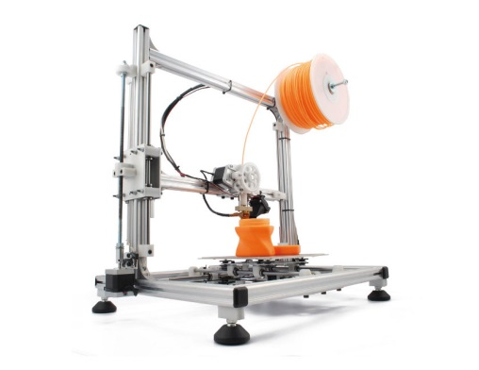
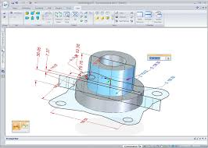
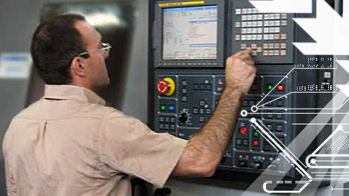
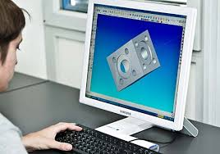
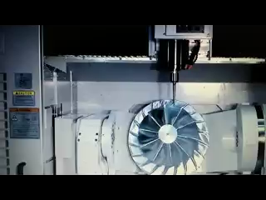
Esempio di processo e digitalizzazione del pezzo
Stampante 3D
Progettazione
Programmazione
Operatore
Esecuzione e Controllo
Cam

Slide 13
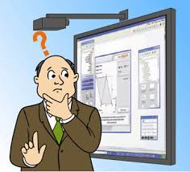
Tecnologia, Didattica, Laboratorio e Futuro
La continua evoluzione della tecnologia elettronica non ha risparmiato la macchina utensile e non risparmierà la scuola e la didattica
La rivoluzione Digitale
Nuove metodologie Didattiche
Cambia il contesto dell’insegnamento
da Frontale e Nozionistico
Nuove Didattiche
a Interattivo e Sociale
NUOVE PRATICHE
Creatività
NUOVE METODOLOGIE
Ricerca
Scoperta
NUOVE FORME DI LAVORO
Sperimentazione
F U T U R O

